Slide 1

AIDT 기반 HTHT 프로젝트 설계와
SEL 균형 적용
2차시: AI 디지털 교과서 기반 High-Tech High-Touch 융합 수업 모델
김준오 선생님
2025년 7월
HTHT×SEL
✪
♢
♧
♤
★

Slide 2







강의 개요
강의 주제
중점 SEL 역량
AIDT 기반 HTHT 프로젝트 설계와 SEL 균형 적용
자기인식
✪
- 자신의 강점과 한계 이해
자기관리
♢
- 목표 설정과 계획 수립
책임 있는 의사결정
★
- 문제 분석과 해결
주요 활동
문제 정의 캔버스 작성 및 열지도 생성
HTHT 4단계 플로차트 설계
활용 도구
SEL 역량 균형적 매핑 및 체크리스트 활용
AIDT 설계 템플릿 (플로차트 모듈)
ChatGPT (아이디어 브레인스토밍)
온라인 화이트보드 (설계안 공유)
학습 구조
문제 정의
설계 작성
피드백
평가 방식
문제 구체성 (30%)
★
HTHT 연계성 (25%)
SEL 매핑 균형 (30%)
✪♢♧♤★
발표 의사소통 (15%)
♤
2차시: AIDT 기반 HTHT 프로젝트 설계와 SEL 균형 적용
2

Slide 3

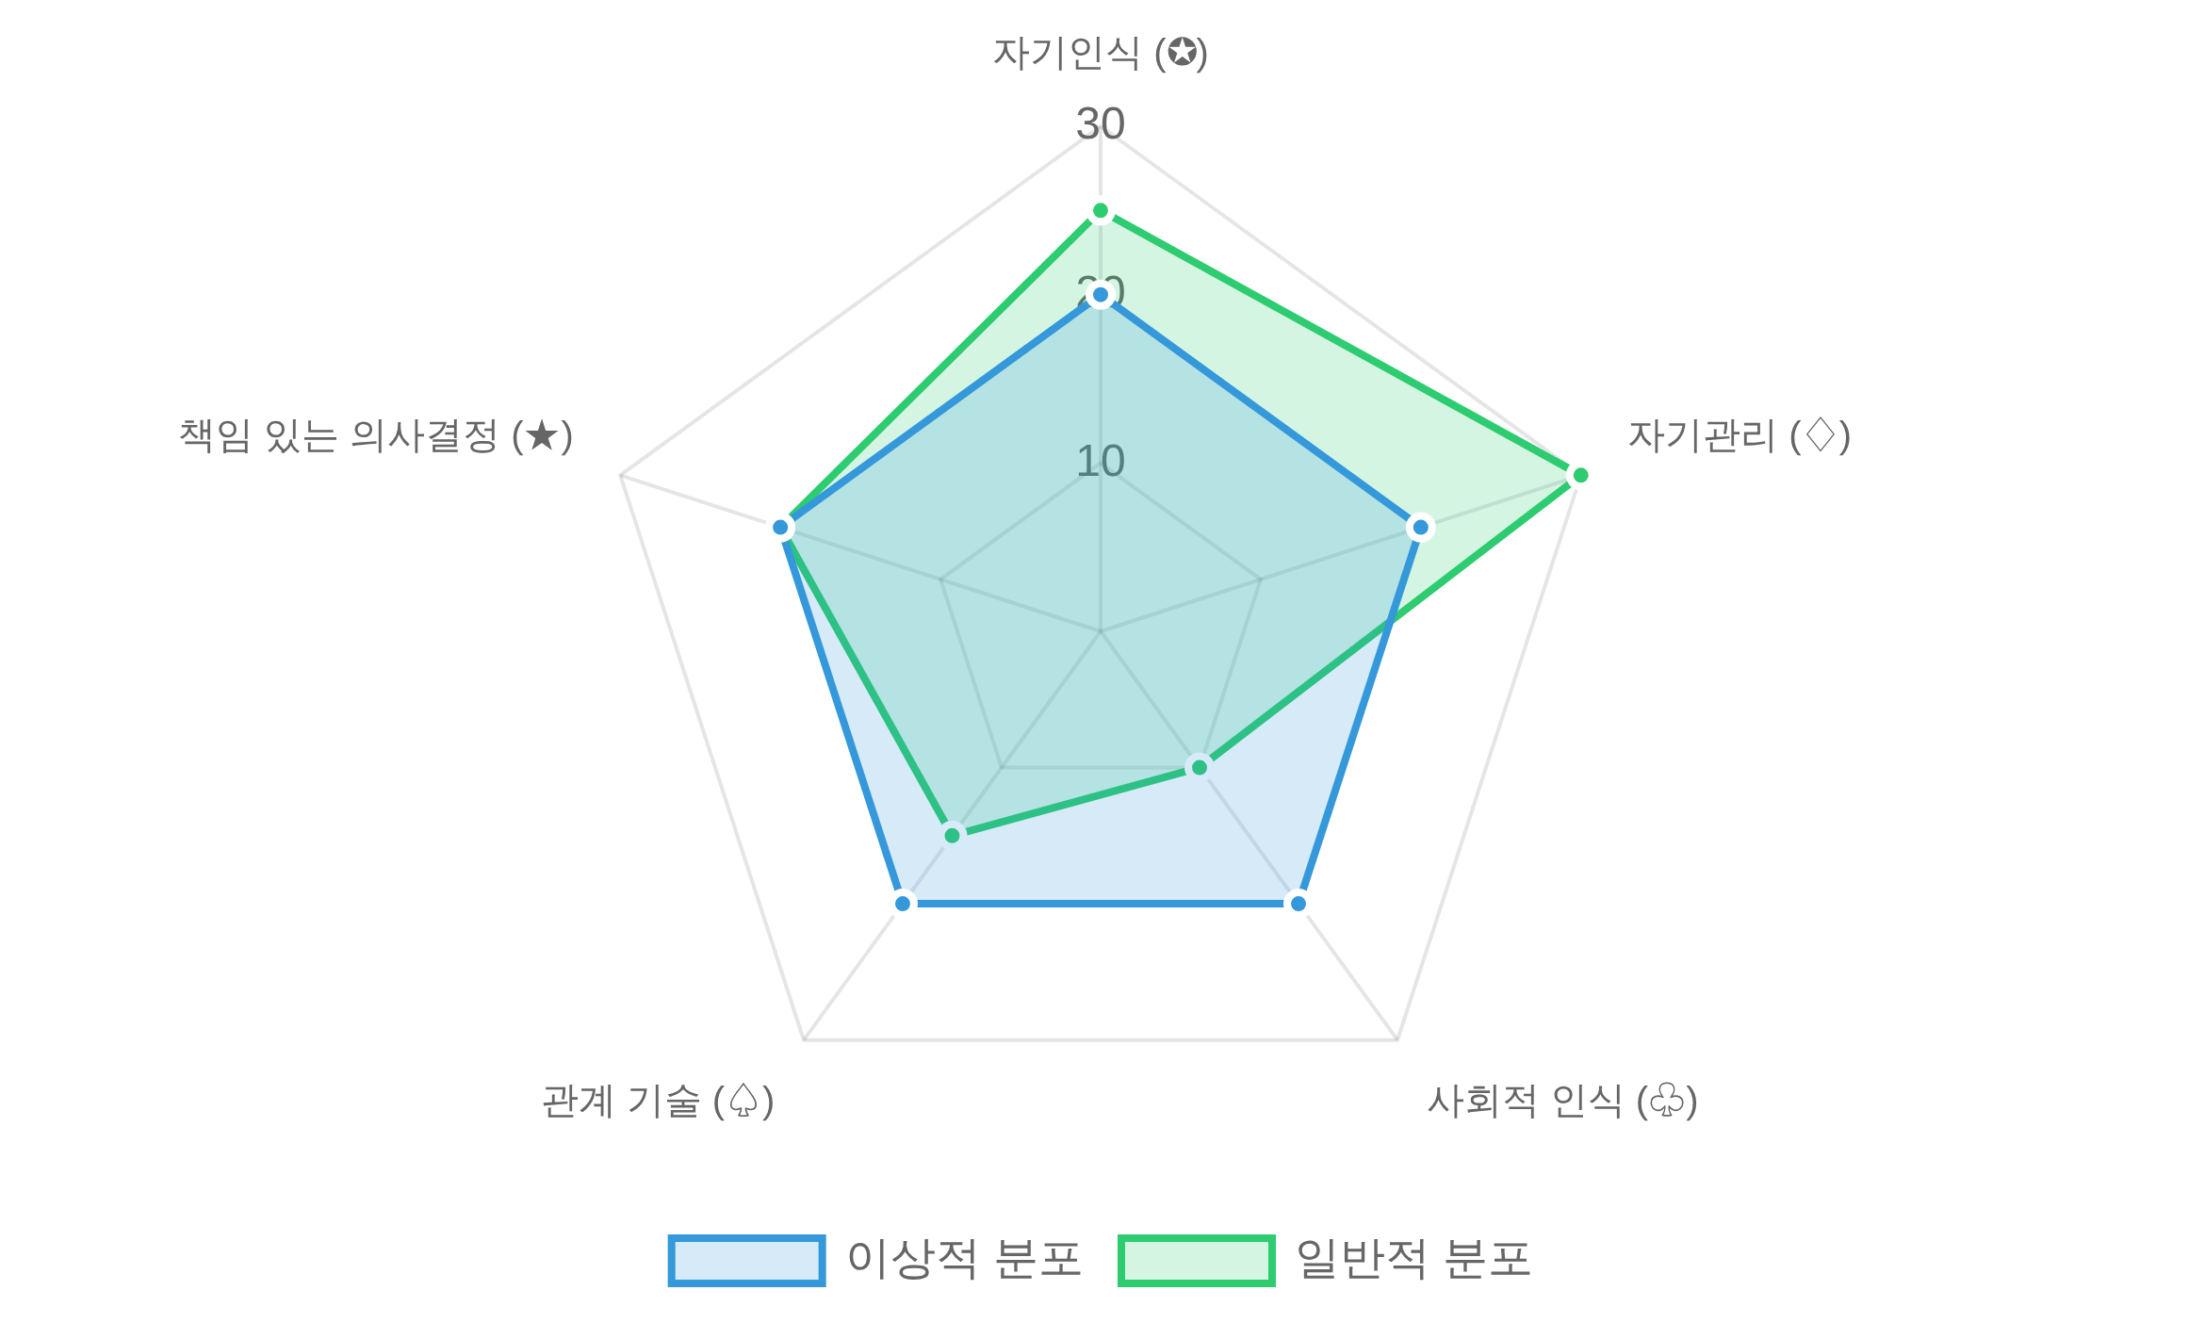
강의 목표
SEL 역량 균형 분포 목표
이번 차시를 통해 학생들은 다음과 같은 목표를 달성하게 됩니다.
1
학급 문제(생활·학습·문화 중 택 1)를 선정하고, 문제 정의 캔버스를
활용하여 체계적으로 분석한다.
★
2
AIDT 기반 HTHT 프로젝트 설계 초안을 4단계 플로차트로 완성한
다.
♢
3
설계 과정에 SEL 5대 역량을 균형 있게 반영하고 시각적으로 표시한
다.
✪
♧
♤
* 이상적인 HTHT 프로젝트는 5대 SEL 역량이 균형적으로 분포되어 있습니다.
2차시: AIDT 기반 HTHT 프로젝트 설계와 SEL 균형 적용
3

Slide 4
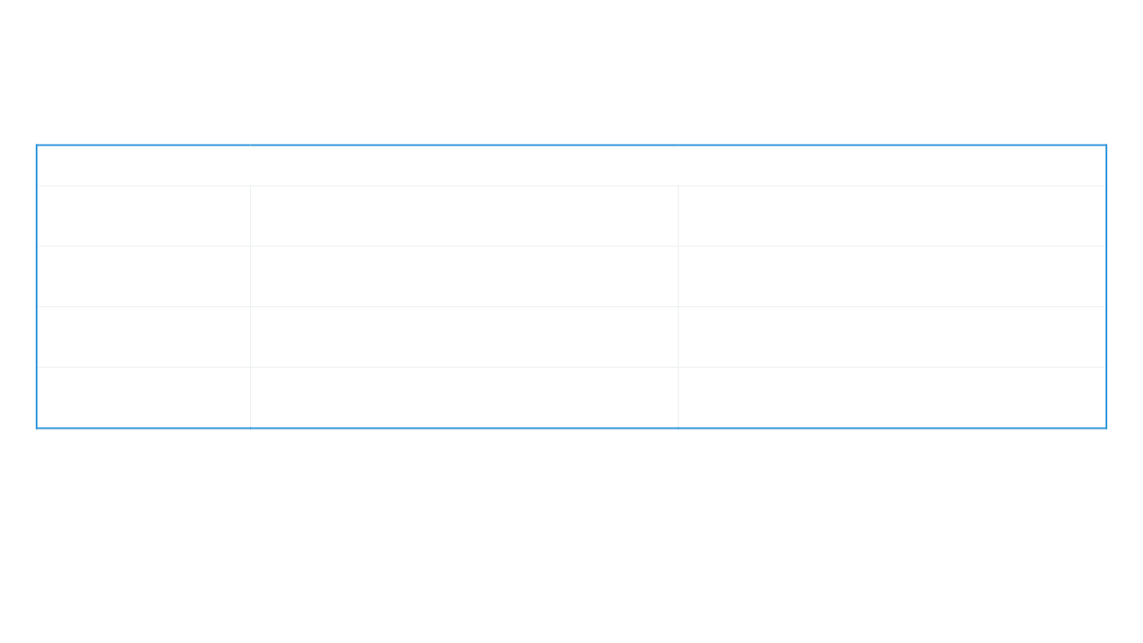


HTHT×SEL 매트릭스
HTHT 프로젝트 설계 시 SEL 5대 역량을 균형 있게 반영하기 위한 매트릭스입니다.
HTHT 단계
활동 예시
연계 SEL 역량
1. 문제 정의
• 학급 문제 브레인스토밍
✪
자기인식: 문제와 관련된 감정 인식
• 원인-결과 분석
★
책임 있는 의사결정: 문제 분석
2. AIDT 사전학습
• AI 챗봇 프롬프트 설계
♢
자기관리: 학습 계획 수립
• 데이터 수집 계획 수립
★
책임 있는 의사결정: 정보 평가
3. 협력 활동
• 모둠별 역할 분담
♧
사회적 인식: 다양한 의견 존중
• 피드백 주고받기
♤
관계 기술: 효과적 의사소통
4. 성찰 및 개선
• 프로젝트 결과 평가
✪
자기인식: 강점과 약점 파악
• 개인/팀 성장 일지
♢
자기관리: 목표 조정 및 개선
학급 소통 증진 챗봇 예시
학습 동기 향상 데이터 분석 예시
문제 정의: 학급 내 소통 부재
♧
문제 정의: 학습 동기 저하
✪
★
High-Tech: 소통 패턴 데이터 수집
♢
High-Tech: 학습 패턴 데이터 시각화
♢
High-Touch: 모둠별 소통 규칙 설계
♤
High-Touch: 또래 학습 코칭
♧
♤
2차시: AIDT 기반 HTHT 프로젝트 설계와 SEL 균형 적용
4

Slide 5



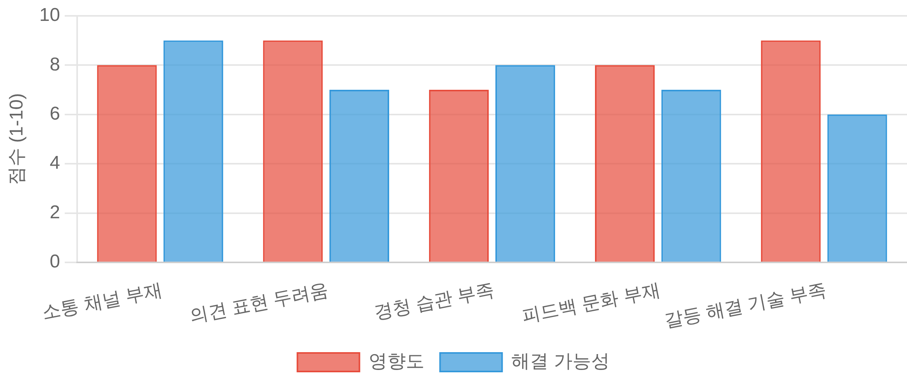
문제 정의 캔버스
문제 정의 캔버스란?
문제 정의 캔버스 예시: 학급 소통 부족
학급 문제를 체계적으로 분석하고 정의하기 위한 시각적 도구입니다. 원인, 영향, 이해관계자를 매핑하여 문제의 본질을 파악하고 해결 방향을 설정합니다.
문제 정의
원인
학급 내 소통 부족으로 인한 모둠 활동 비효
소통 채널 부재, 의견 표현 두려움, 경청 습
율성과 갈등 증가
관 부족
캔버스 작성 단계
영향
이해관계자
1
문제 선정
: 학급 생활, 학습, 문화 영역 중 해결이 필요한 문제 선택
협업 효율 저하, 학습 성과 감소, 학급 분위
학생, 교사, 학부모, 학교 행정
기 악화
2
원인 분석
: 문제의 직접적/간접적 원인 파악 및 우선순위 설정
3
영향 평가
: 문제가 학급과 개인에게 미치는 영향 분석
해결 방향
성공 지표
디지털 소통 채널 구축, 의견 표현 훈련, 피
모둠 활동 만족도 증가, 갈등 감소, 학습 성
4
이해관계자 매핑
: 문제와 관련된 모든 이해관계자 식별
드백 문화 조성
과 향상
5
열지도 생성
: AIDT 도구로 위험도/우선순위 열지도 자동 생성
문제 위험도 열지도
✪
자기인식
♧
사회적 인식
★
책임 있는 의사결정
2차시: AIDT 기반 HTHT 프로젝트 설계와 SEL 균형 적용
4

Slide 6












HTHT 흐름 설계
AIDT 기반 HTHT 프로젝트는 4단계 플로차트로 설계합니다. 각 단계는 High-Tech와 High-Touch 요소를 균형 있게 포함하며, SEL 역량을 명시적으로 표시합니다.
1
AIDT 사전학습
✪
♢
2
협력 활동
♧
♤
학생들이 개별적으로 디지털 콘텐츠를 통해 기본 개념과 배경지식을 습득하는 단계
모둠별로 문제 해결을 위한 협업과 의사소통이 이루어지는 단계
High-Tech
High-Touch
High-Tech
High-Touch
디지털 교과서 콘텐츠, 적응형 학습 퀴즈
자기 성찰 질문, 학습 목표 설정
공유 문서 작업, 실시간 협업 도구
역할 분담, 토론 활동, 의견 조율
3
결과물 제작
★
♢
4
성찰 및 개선
✪
★
협력 활동의 결과를 바탕으로 실제 산출물을 제작하는 단계
전체 과정을 되돌아보고 개선점을 찾아 적용하는 단계
High-Tech
High-Touch
High-Tech
High-Touch
챗봇 제작 도구, 데이터 분석 도구
품질 관리, 피드백 교환, 개선 과정
성찰 일지 도구, 데이터 기반 평가
자기 평가, 동료 평가, 감정 공유
2차시: AIDT 기반 HTHT 프로젝트 설계와 SEL 균형 적용
5

Slide 7



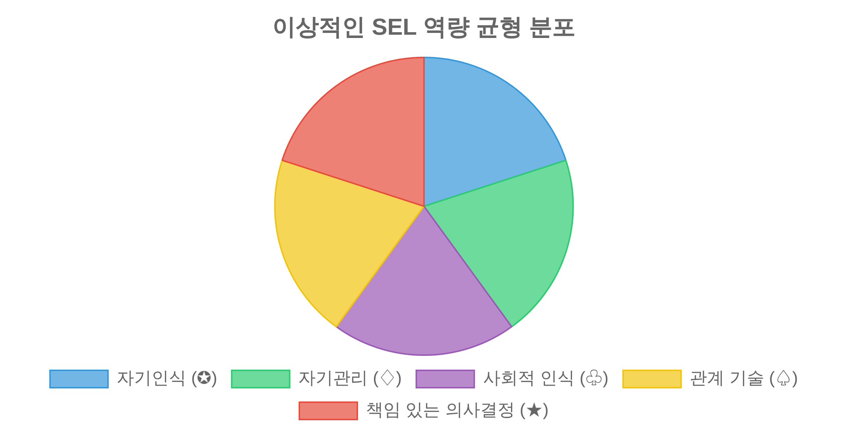








SEL 균형 적용
SEL 균형 적용 방법
SEL 역량 분포 분석
HTHT 프로젝트 설계 시 5대 SEL 역량이 균형 있게 반영되도록 다음 단계를 따릅니다.
1
역량 매핑:
각 활동 단계에 해당하는 주요 SEL 역량을 아이콘으로 표시
✪
♢
♧
♤
★
2
분포 확인:
전체 프로젝트에서 각 역량의 비중을 시각화하여 균형 점검
3
블라인드 스팟 보완:
부족한 역량 영역을 위한 활동 추가 또는 보강
4
피드백 수집:
동료 교사 또는 학생들의 SEL 체크리스트 기반 피드백 반영
* 프로젝트 설계 시 SEL 역량 분포를 시각화하여 균형을 확인합니다.
균형 적용 사례
SEL 블라인드 스팟 체크리스트
사례: 학급 소통 증진 챗봇 프로젝트
자기 감정 인식 기회
✪
목표 설정 및 계획
♢
초기 설계에서는 자기인식(✪)과 관계 기술(♤) 역량에 편중되었으나, 체크리스트를 통해
타인 관점 이해 활동
♧
협력적 의사소통
♤
부족한 사회적 인식(♧)과 책임 있는 의사결정(★) 역량을 보강하는 활동을 추가했습니다.
문제 분석 및 해결
★
성찰 및 피드백
✪
♢
균형 적용 효과:
• 학생들의 전인적 성장 지원
• 다양한 학습 스타일 수용
• 프로젝트 참여도 및 만족도 향상
2차시: AIDT 기반 HTHT 프로젝트 설계와 SEL 균형 적용
6

Slide 8

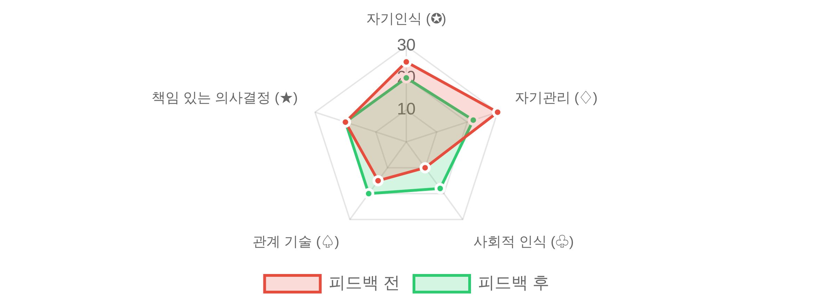

피드백 & 리파인
피드백 프로세스
SEL 블라인드 스팟 체크리스트
1
노션 보드 공유
2
SEL 블라인드 스팟 체크
✓
자기인식(✪) 활동이 포함되어 있는가?
✓
자기관리(♢) 요소가 반영되어 있는가?
AIDT-노션 연동으로 설계 초안을 공유
다른 모둠의 설계안에서 SEL 균형을 점
✓
사회적 인식(♧) 활동이 있는가?
✓
관계 기술(♤) 연습 기회가 있는가?
합니다.
♤
검합니다.
♧
✓
책임 의사결정(★) 과정이 있는가?
3
칭찬 & 개선 코멘트
4
수정본 재업로드
피드백 후 SEL 균형 개선 효과
칭찬 스티커와 구체적 개선점을 제시합
피드백을 반영한 최종 버전을 업로드합
니다.
♤
니다.
★
피드백 2줄 규칙
첫 줄: 구체적인 칭찬 (좋은 점)
둘째 줄: 건설적인 제안 (개선점)
존중과 배려의 언어로 작성
SEL 역량 아이콘 활용
2차시: AIDT 기반 HTHT 프로젝트 설계와 SEL 균형 적용
7

Slide 9
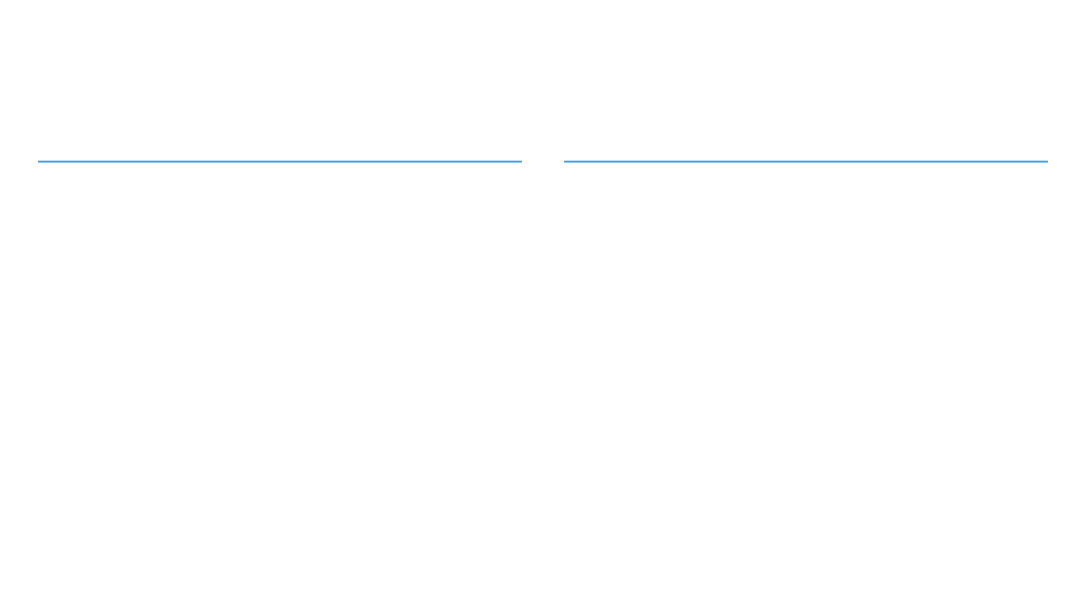






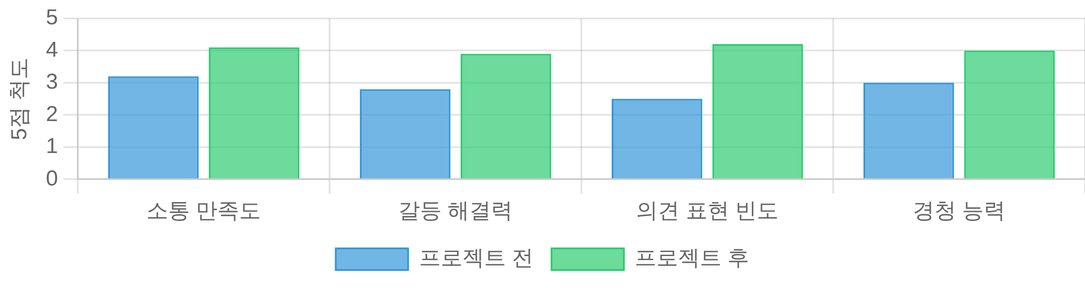
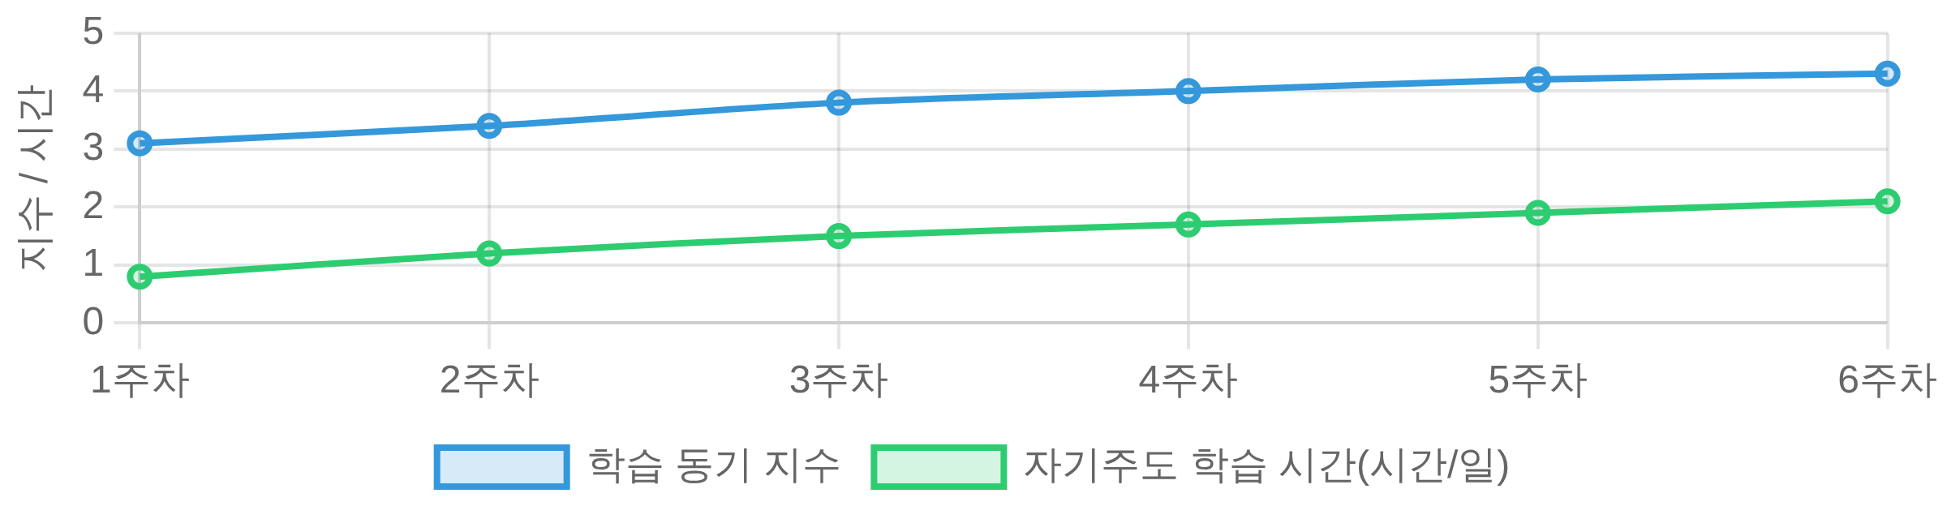
사례 연구
AIDT 기반 HTHT 프로젝트의 실제 적용 사례를 통해 설계 방법과 효과를 살펴봅니다.
학급 소통 증진 챗봇
학습 동기 향상 데이터 분석
학급 내 소통 부족 문제를 해결하기 위해 개발된 챗봇 프로젝트입니다.
학습 동기 저하 문제를 해결하기 위한 데이터 기반 접근법 프로젝트입니다.
문제 정의
문제 정의
소통 채널 부재, 의견 표현 두려움, 경청 습관 부족
학습 동기 저하, 목표 설정 어려움, 학습 전략 부재
High-Tech 요소
High-Tech 요소
AIDT 챗봇 템플릿, 소통 패턴 데이터 수집, 감정 분석 대시보드
학습 패턴 데이터 수집, 개인화된 학습 분석 대시보드, 목표 추적 시스템
High-Touch 요소
High-Touch 요소
모둠별 소통 규칙 설계, 경청 훈련 활동, 갈등 해결 역할극
또래 학습 코칭, 성장 마인드셋 워크숍, 목표 설정 및 성찰 세션
♧
사회적 인식
♤
관계 기술
✪
자기인식
♢
자기관리
프로젝트 효과
프로젝트 효과
2차시: AIDT 기반 HTHT 프로젝트 설계와 SEL 균형 적용
8

Slide 10



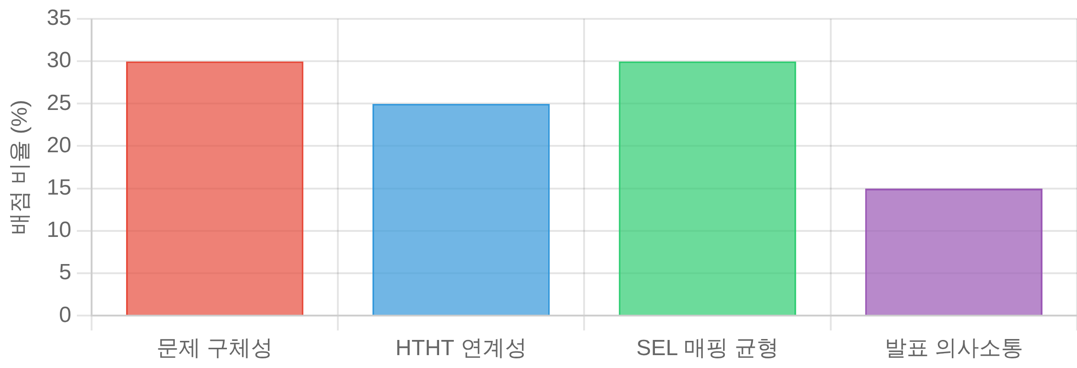


평가 루브릭
설계 캔버스 평가 루브릭
평가 영역별 중요도
HTHT 프로젝트 설계 결과물을 평가하기 위한 루브릭입니다.
평가 영역
배점
평가 기준
문제 구체성
★
30%
• 문제 정의의 명확성과 구체성
• 원인-영향 분석의 깊이
HTHT 연계성
25%
• High-Tech와 High-Touch 요소의 균형
• 각 단계별 연계성과 일관성
SEL 매핑 균형
30%
• 5대 SEL 역량의 균형적 분포 (각 6%)
✪♢♧♤★
• 각 역량별 활동의 적절성
* SEL 매핑 균형(30%)과 문제 구체성(30%)이 가장 높은 비중을 차지합니다.
발표 의사소통
♤
15%
• 발표 내용의 명확성과 논리성
평가 준비 팁
• 시각 자료의 효과적 활용
문제 정의 캔버스에 원인-결과 관계를 명확히 시각화하세요.
HTHT 플로차트의 각 단계별로 SEL 아이콘을 표시하세요.
SEL 역량 분포 그래프를 활용하여 균형을 보여주세요.
피드백을 통해 개선된 부분을 강조하여 발표하세요.
수행 평가 연계
이번 차시의 설계 캔버스 평가는 4주 후 최종 프로젝트 결과물 평가와 연계됩니다.
최종 수행 평가 구성:
• 프로젝트 결과물 (챗봇 또는 데이터 분석) - 70%
• 자기 성찰 보고서
✪
♢
- 30%
2차시: AIDT 기반 HTHT 프로젝트 설계와 SEL 균형 적용
9

Slide 11



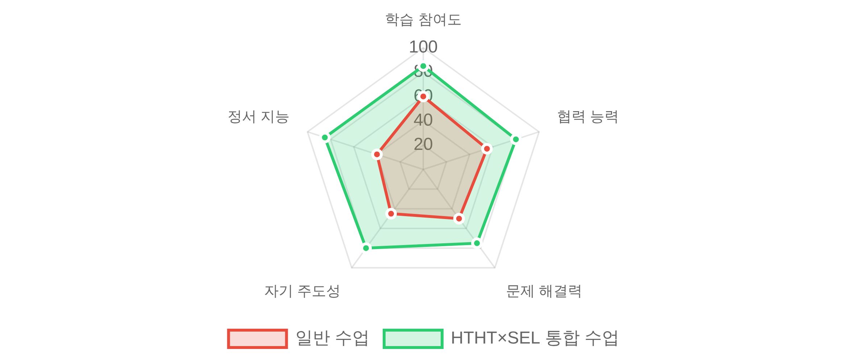

강의 결론
성공적인 프로젝트를 위한 조언
핵심 요약
AIDT 기반 HTHT 프로젝트는 기술과 인간적 요소의 균형을 통해 학습 효과를 극대화합니다.
1
문제 정의에 충분한 시간 투자
학급 문제를 명확하게 정의하고 원인-결과 관계를 분석하는 데 충분한 시간을 투자하세요.
SEL 5대 역량(자기인식✪, 자기관리♢, 사회적 인식♧, 관계 기술♤, 책임 있는 의사결정★)을 균형 있게 반영해야 합니다.
문제 정의가 명확할수록 해결책의 효과가 높아집니다.
★
문제 정의 캔버스를 통해 학급 문제를 체계적으로 분석하고 해결책을 설계합니다.
2
SEL 역량 균형 점검
프로젝트 설계 시 SEL 5대 역량이 균형 있게 반영되었는지 체크리스트를 활용하여 점검하
세요. 특히 사회적 인식과 관계 기술 역량을 강화하는 활동을 포함하세요.
✪
♧
HTHT 4단계 플로차트(사전학습, 협력 활동, 결과물 제작, 성찰 및 개선)를 통해 프로젝트를 체계적으로 구성합니다.
3
피드백 프로세스 활성화
모둠 간 피드백을 주고받는 과정을 활성화하여 프로젝트의 완성도를 높이세요. 칭찬과 개
HTHT×SEL 통합 효과
선점을 균형 있게 제시하는 2줄 규칙을 활용하세요.
♤
다음 단계
1
프로젝트 실행 계획 수립
설계한 HTHT 프로젝트의 실행 일정과 필요한 자원을 계획하고, 학생들의 역할을 명확히
분담하세요.
♢
2
프로토타입 개발 및 테스트
설계한 AIDT 도구의 프로토타입을 개발하고 소규모로 테스트하여 개선점을 찾아내세요.
★
2차시: AIDT 기반 HTHT 프로젝트 설계와 SEL 균형 적용
9

